Slide 1

الخامسة

Slide 2






تعيين تلميذ(ة) للإجابة
توجيهات و شرح التعليمات
عرض فيديو
المرور بين الصفوف للمساعدة و تصحيح الإنجازات
عمل في ثنائيات
نهاية الشريط، المرور إلى الشريحة الموالية

Slide 3

تنظيم حصص الأسبوع
اليوم 4 -
اليوم 1 -
نشاط اعتيادي (10)د
إملاء (30)د
إنتاج كتابي – الحصة1 (30)د
نشاط اعتيادي (10)د
معجم (30)د
استماع وتحدث . (30)د
اليوم 5 -
اليوم2 -
نشاط اعتيادي (10)د
قراءة : الحصة -4- (30)د
إنتاج كتابي الحصة 2 (30)د
نشاط اعتيادي (10)
قراءة : الحصة -1- 30 د
قراءة الحصة-2- 30 د
اليوم 6 -
اليوم 3 -
مراجعة وتوليف (30)د
دعم (40)د
نشاط اعتيادي (10)د
قراءة : الحصة-3- (30)د
صرف وتحويل. (30)د
Révision
Lecture offerte

Slide 4






هيكلة حصة اليوم
- 01 افتتاح الحصة
ترحيب ؛
تدبير السلوك؛
نشاط اعتيادي.
- 02معجم
مخطط فراير.
- 03استماع وتحدث
كوكب الأرض.

Slide 5

عند نهاية الحصة
على الأقل 80% من المتعلمين سيكونون قادرين على:
التحدث باسترسال للدفاع عن فكرة.
توظيف مخطط فراير لتوضيح مفهوم.
فهم النص السماعي" كوكب الأرض" وإعادة إنتاج مضامينه.

Slide 6

افتتاح الحصة
افتتاح الحصة
ترحيب ؛
تدبير السلوك؛
نشاط اعتيادي.

Slide 7

مرحبا بكم، سنبدأ حصة اللغة العربية.
اختــتام الحــصة
استـماع وتحدث
معــــــــــجم
افتتاح الحصة

Slide 8





حاولوا الالتزام بالسلوكات السابقة، من يذكرنا بها؟
اختــتام الحــصة
استـماع وتحدث
أساليب
افتتاح الحصة
أُصَحِّحُ أَخْطائي عَلى كُرّاسَتي وَدَفْتَري.
أَتَحَدَّثُ بِلُغَةٍ عَرَبِيَّةٍ سَليمَةٍ مِنَ ٱلْأَخْطاءِ.

Slide 9

ضعوا الكراسة والدفتر واللوحة في القمطر.
اختــتام الحــصة
استـماع وتحدث
معــــــــــجم
افتتاح الحصة

Slide 10
في هذه الحصة من النشاط الاعتيادي، ستتدربون على التحدث باسترسال للدفاع عن فكرة ما.
اختــتام الحــصة
استـماع وتحدث
معــــــــــجم
افتتاح الحصة
أَتَحَدَّثُ بِٱسْتِرْسالٍ لِلدِّفاعِ عَنْ فِكْرَتي.

Slide 11
هذا مثال للدفاع عن فكرة: الرياضة أفضل من الألعاب الإلكترونية. من يقرأ؟
اختــتام الحــصة
استـماع وتحدث
معــــــــــجم
افتتاح الحصة
في ٱعْتِقادي، ٱلرِّياضَةُ أَفْضَلُ مِنَ ٱلْأَلْعابِ ٱلْإِلِكْتُرونِيَّةِ، وَذلِكَ لِأَسْبابٍ عِدَّةٍ؛ فَهِيَ تَمْنَحُ ٱلْأَطْفالَ أَجْساماً سَليمَةً وَمُعافاةً. كَما تُرَسِّخُ فيهِمْ قِيَمَ ٱلتَّعاوُنِ وَٱلصَّداقَةِ، عِلاوَةً عَلى ذلِكَ، يُشَكِّلُ ٱلنَّشاطُ ٱلْبَدَنِيُّ دِرْعاً واقِياً يَحْمي ٱلْجِسْمَ مِنَ ٱلْأَمْراضِ، وَيُساعِدُ عَلى ٱلتَّخَلُّصِ مِنَ ٱلتَّوَتُّرِ، وَيَمْنَحُ ٱلْإِنْسانَ ٱلسَّعادَةَ وَٱلثِّقَةَ بِٱلنَّفْسِ. أَمّا ٱلْأَلْعابُ ٱلْإِلِكْتُرونِيَّةُ فَعَلى ٱلنَّقيضِ مِنْ ذلِكَ، فَهِيَ تَجْعَلُ ٱلْأَطْفالَ يَعيشونَ في عُزْلَةٍ وَخُمولٍ، وَتَنالُ مِنْ صِحَّةِ أَبْصارِهِمْ وَصَفاءِ أَذْهانِهِمْ، فَضْلاً عَنْ أَنَّها تَنْهَشُ وَقْتَهُمُ ٱلثَّمينَ ٱلَّذي كانَ ٱلْمَفْروضُ أَنْ يُوَظَّفَ في ٱلْقِراءَةِ وَٱلْمُطالَعَةِ وَمُراجَعَةِ ٱلدُّروسِ.

Slide 12
لاحظوا الأساليب المستعملة في الدفاع عن الفكرة. من يعيد قراءتها؟
اختــتام الحــصة
استـماع وتحدث
معــــــــــجم
افتتاح الحصة
في ٱعْتِقادي، ٱلرِّياضَةُ أَفْضَلُ مِنَ ٱلْأَلْعابِ ٱلْإِلِكْتُرونِيَّةِ، وَذلِكَ لِأَسْبابٍ عِدَّةٍ؛ فَهِيَ تَمْنَحُ ٱلْأَطْفالَ أَجْساماً سَليمَةً وَمُعافاةً. كَما تُرَسِّخُ فيهِمْ قِيَمَ ٱلتَّعاوُنِ وَٱلصَّداقَةِ، عِلاوَةً عَلى ذلِكَ، يُشَكِّلُ ٱلنَّشاطُ ٱلْبَدَنِيُّ دِرْعاً واقِياً يَحْمي ٱلْجِسْمَ مِنَ ٱلْأَمْراضِ، وَيُساعِدُ عَلى ٱلتَّخَلُّصِ مِنَ ٱلتَّوَتُّرِ، وَيَمْنَحُ ٱلْإِنْسانَ ٱلسَّعادَةَ وَٱلثِّقَةَ بِٱلنَّفْسِ. أَمّا ٱلْأَلْعابُ ٱلْإِلِكْتُرونِيَّةُ فَعَلى ٱلنَّقيضِ مِنْ ذلِكَ، فَهِيَ تَجْعَلُ ٱلْأَطْفالَ يَعيشونَ في عُزْلَةٍ وَخُمولٍ، وَتَنالُ مِنْ صِحَّةِ أَبْصارِهِمْ وَصَفاءِ أَذْهانِهِمْ، فَضْلاً عَنْ أَنَّها تَنْهَشُ وَقْتَهُمُ ٱلثَّمينَ ٱلَّذي كانَ ٱلْمَفْروضُ أَنْ يُوَظَّفَ في ٱلْقِراءَةِ وَٱلْمُطالَعَةِ وَمُراجَعَةِ ٱلدُّروسِ.

Slide 13
كل منكم يختار فكرة من بين الأفكار وسجلوها على دفتر البحث.
اختــتام الحــصة
استـماع وتحدث
معــــــــــجم
افتتاح الحصة
- اَلطَّاقاتُ ٱلنَّظيفَةُ أَفْضَلُ مِنَ ٱلطَّاقاتِ ٱلْأُحْفورِيَّةِ.
- اَلْمَدْرَسَةُ أَفْضَلُ مِنَ ٱلْعَمَلِ في سِنٍّ مُبَكِّرَةٍ.
- اَلْإِنْتِرْنِتُ مُفيدَةٌ وَمُضِرَّةٌ في ٱلْوَقْتِ نَفْسِهِ.
- اَلْوِقايَةُ خَيْرٌ مِنَ ٱلْعِلاجِ.

Slide 14
استعدوا للتحدث باسترسال للدفاع عن الفكرة التي اخترتموها مستعملين الأساليب التالية (يمكنكم اقتراح أساليب أخرى). سجلوا الحجج التي ترونها مناسبة على دفاتر البحث.
اختــتام الحــصة
استـماع وتحدث
معــــــــــجم
افتتاح الحصة
في ٱعْتِقادي، .............، وَذلِكَ لِأَسْبابٍ عِدَّةٍ؛ فَهِيَ ...........، عِلاوَةً عَلى ذلِكَ، .............. أَمّا ............... فَعَلى ٱلنَّقيضِ مِنْ ذلِكَ، فَهِيَ ...........، فَضْلاً عَنْ أَنَّها ................

Slide 15
من يقوم إلى السبورة للتحدث باسترسال للدفاع عن فكرته؟
اختــتام الحــصة
استـماع وتحدث
معــــــــــجم
افتتاح الحصة
أَتَحَدَّثُ بِٱسْتِرْسالٍ لِلدِّفاعِ عَنْ فِكْرَتي.

Slide 16
سنواصل في الحصة المقبلة. استعدوا بشكل جيد في منازلكم للدفاع عن أفكاركم بلغة سليمة وبتقديم حجج إضافية.
اختــتام الحــصة
استـماع وتحدث
معــــــــــجم
افتتاح الحصة
أَسْتَعِدُّ لِلتَّحَدُّثِ بِلُغَةٍ سَليمَةٍ مُقَدِّماً حُجَجاً إِضافِيَّةً.

Slide 17
معجم
معجم
مخطط فراير

Slide 18
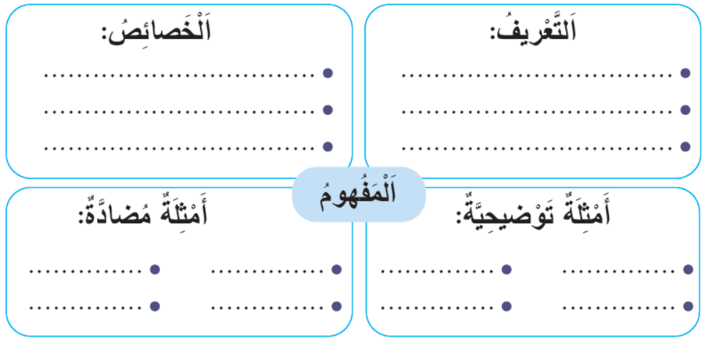
ستواصلون توظيف مخطط فراير لتوضيح مفهوم ما.
اختــتام الحــصة
استـماع وتحدث
معــــــــــجم
افتتاح الحصة
مُخَطَّطُ فراير

Slide 19
من يذكرنا بتعريف مخطط فراير.
اختــتام الحــصة
استـماع وتحدث
معــــــــــجم
افتتاح الحصة
ما ٱلْمَقْصودُ بِمُخَطَّطِ فراير؟

Slide 20
من يقرأ؟
اختــتام الحــصة
استـماع وتحدث
معــــــــــجم
افتتاح الحصة
مُخَطَّطُ فراير مُخَطَّطٌ يُساعِدُ عَلى تَوْضيحِ ٱلْمَفاهيمِ مِنْ خِلالِ تَعْريفِها وَتَحْديدِ خَصائِصِها مَعَ إِعْطاءِ أَمْثِلَةٍ لَها وَأُخْرى مُضادَّةٍ.

Slide 21
لتذكر طريقة توظيف مخطط فراير، سنوظفه جماعة في تذكر مفهوم التنمية المستدامة.
اختــتام الحــصة
استـماع وتحدث
معــــــــــجم
افتتاح الحصة
اَلتَّنْمِيَةُ ٱلْمُسْتَدامَةُ

Slide 22
أولا، نرسم مخطط فراير ( يمكن رسمه على شكل جدول لتيسير تعبئته).
اختــتام الحــصة
استـماع وتحدث
معــــــــــجم
افتتاح الحصة
اَلتَّنْمِيَةُ ٱلْمُسْتَدامَةُ
 | اَلتَّعْريفُ:
 | اَلْخَصائِصُ:
 | أَمْثِلَةٌ تَوْضيحِيَّةٌ:
 | أَمْثِلَةٌ مُضادَّةٌ:

Slide 23
من يذكرنا بتعريف التنمية المستدامة؟
اختــتام الحــصة
استـماع وتحدث
معــــــــــجم
افتتاح الحصة
اَلتَّنْمِيَةُ ٱلْمُسْتَدامَةُ
اِزْدِهارٌ وَتَطَوُّرٌ مَعَ ٱلْحِفاظِ عَلى ٱلثَّرَواتِ ٱلطَّبيعِيَّةِ لِصالِحِ ٱلْأَجْيالِ ٱللاَّحِقَةِ. | اَلتَّعْريفُ:
 | اَلْخَصائِصُ:
 | أَمْثِلَةٌ تَوْضيحِيَّةٌ:
 | أَمْثِلَةٌ مُضادَّةٌ:

Slide 24
من يقرأ؟
من يذكرنا بخصائص التنمية المستدامة؟
اختــتام الحــصة
استـماع وتحدث
معــــــــــجم
افتتاح الحصة
اَلتَّنْمِيَةُ ٱلْمُسْتَدامَةُ
اِزْدِهارٌ وَتَطَوُّرٌ مَعَ ٱلْحِفاظِ عَلى ٱلثَّرَواتِ ٱلطَّبيعِيَّةِ لِصالِحِ ٱلْأَجْيالِ ٱللاَّحِقَةِ. | اَلتَّعْريفُ:
 | اَلْخَصائِصُ:
 | أَمْثِلَةٌ تَوْضيحِيَّةٌ:
 | أَمْثِلَةٌ مُضادَّةٌ:

Slide 25
من يقرأ؟
من يقدم أمثلة توضيحية للتنمية المستدامة؟
اختــتام الحــصة
استـماع وتحدث
معــــــــــجم
افتتاح الحصة
اَلتَّنْمِيَةُ ٱلْمُسْتَدامَةُ
اِزْدِهارٌ وَتَطَوُّرٌ مَعَ ٱلْحِفاظِ عَلى ٱلثَّرَواتِ ٱلطَّبيعِيَّةِ لِصالِحِ ٱلْأَجْيالِ ٱللاَّحِقَةِ. | اَلتَّعْريفُ:
تُحَقِّقُ تَنْمِيَةً ٱقْتِصادِيَّةً، تُحافِظُ عَلى ٱلثَّرَواتِ ٱلطَّبيعِيَّةِ؛ تَضْمَنُ لِلْأَجْيالِ ٱللاحِقَةِ حَقَّهُمْ في ٱلثَّرَواتِ ٱلطَّبيعِيَّةِ. | اَلْخَصائِصُ:
 | أَمْثِلَةٌ تَوْضيحِيَّةٌ:
 | أَمْثِلَةٌ مُضادَّةٌ:

Slide 26
من يقرأ؟
من يقدم أمثلة مضادة للتنمية المستدامة؟
اختــتام الحــصة
استـماع وتحدث
معــــــــــجم
افتتاح الحصة
اَلتَّنْمِيَةُ ٱلْمُسْتَدامَةُ
اِزْدِهارٌ وَتَطَوُّرٌ مَعَ ٱلْحِفاظِ عَلى ٱلثَّرَواتِ ٱلطَّبيعِيَّةِ لِصالِحِ ٱلْأَجْيالِ ٱللاَّحِقَةِ. | اَلتَّعْريفُ:
تُحَقِّقُ تَنْمِيَةً ٱقْتِصادِيَّةً، تُحافِظُ عَلى ٱلثَّرَواتِ ٱلطَّبيعِيَّةِ؛ تَضْمَنُ لِلْأَجْيالِ ٱللاحِقَةِ حَقَّهُمْ في ٱلثَّرَواتِ ٱلطَّبيعِيَّةِ. | اَلْخَصائِصُ:
اِسْتِعْمالُ ٱلطّاقَةِ ٱلشَّمْسِيَّةِ؛ تَدْويرُ ٱلنُّفاياتِ... | أَمْثِلَةٌ تَوْضيحِيَّةٌ:
 | أَمْثِلَةٌ مُضادَّةٌ:

Slide 27
من يعيد قراءة حصيلة مخطط فراير لتوضيح مفهوم التنمية المستدامة.
اختــتام الحــصة
استـماع وتحدث
معــــــــــجم
افتتاح الحصة
اَلتَّنْمِيَةُ ٱلْمُسْتَدامَةُ
اِزْدِهارٌ وَتَطَوُّرٌ مَعَ ٱلْحِفاظِ عَلى ٱلثَّرَواتِ ٱلطَّبيعِيَّةِ لِصالِحِ ٱلْأَجْيالِ ٱللاَّحِقَةِ. | اَلتَّعْريفُ:
تُحَقِّقُ تَنْمِيَةً ٱقْتِصادِيَّةً، تُحافِظُ عَلى ٱلثَّرَواتِ ٱلطَّبيعِيَّةِ؛ تَضْمَنُ لِلْأَجْيالِ ٱللاحِقَةِ حَقَّهُمْ في ٱلثَّرَواتِ ٱلطَّبيعِيَّةِ. | اَلْخَصائِصُ:
اِسْتِعْمالُ ٱلطّاقَةِ ٱلشَّمْسِيَّةِ؛ تَدْويرُ ٱلنُّفاياتِ... | أَمْثِلَةٌ تَوْضيحِيَّةٌ:
اِسْتِعْمالُ ٱلْفَحْمِ في ٱلصِّناعَةِ. اَلرَّعْيُ ٱلْجائِرُ... | أَمْثِلَةٌ مُضادَّةٌ:

Slide 28
من يذكرنا بطريقة استعمال مخطط فراير لتوضيح مفهوم ما؟
اختــتام الحــصة
استـماع وتحدث
معــــــــــجم
افتتاح الحصة
كَيْفَ نَسْتَعْمِلُ مُخَطَّطَ فراير لِتَوْضيحِ مَفْهومٍ ما؟

Slide 29
من يقرأ؟
اختــتام الحــصة
استـماع وتحدث
معــــــــــجم
افتتاح الحصة
أَرْسُمُ مُخَطَّطَ فرايرْ وَأَكْتُبُ في وَسَطِهِ ٱلْمَفْهومَ ٱلْمُرادَ تَوْضيحُهُ.
1
أَمْلَأُ بِطاقاتِ ٱلْمُخَطَّطِ بِإِعْطاءِ تَعْريفٍ لِلْمَفْهومِ وَتَحْديدِ خَصائِصِهِ، ثُمَّ تَقْديمِ أَمْثِلَةٍ تَوْضيحِيَّةٍ وَأُخْرى مُضادَّةٍ.
2

Slide 30
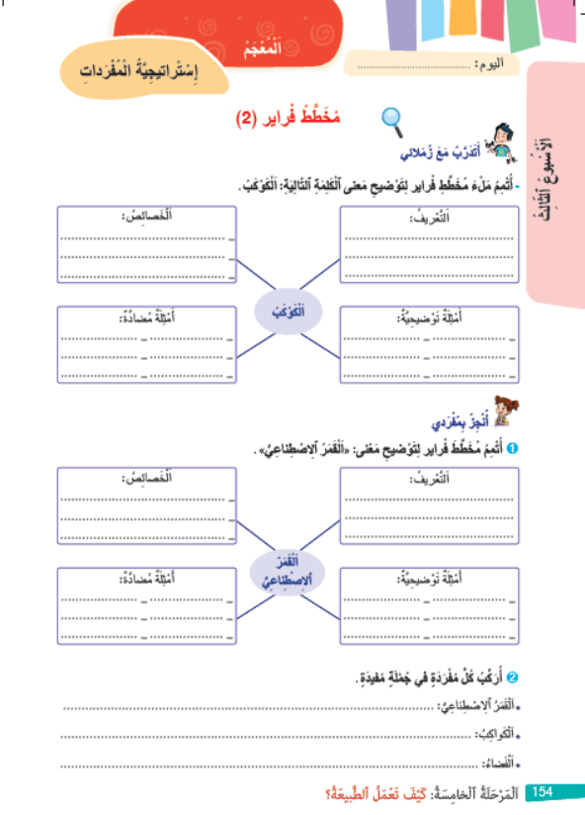

خذوا كراساتكم الصفحة رقم -154-.
اختــتام الحــصة
استـماع وتحدث
معــــــــــجم
افتتاح الحصة

Slide 31

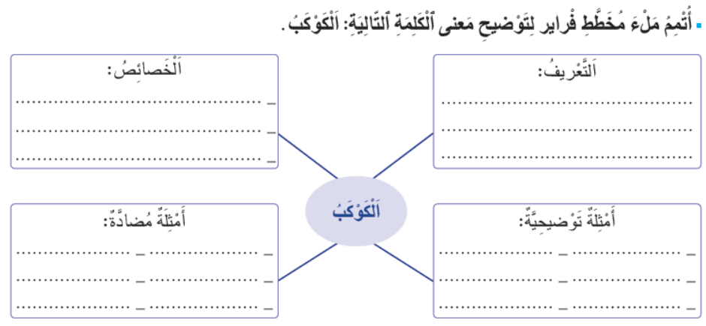
أنجزوا نشاط "أنجز بمفردي ". من يقرأ التعليمة؟
استعينوا بما درستموه في مكون النشاط العلمي لتوضيح مفهوم الكوكب
اختــتام الحــصة
استـماع وتحدث
معــــــــــجم
افتتاح الحصة

Slide 32
نصحح جماعة.
اختــتام الحــصة
استـماع وتحدث
معــــــــــجم
افتتاح الحصة

Slide 33
هذه مقترحات أخرى. من يقرأ؟
اختــتام الحــصة
استـماع وتحدث
معــــــــــجم
افتتاح الحصة
اَلْخَصائِصُ:
لا يُصْدِرُ ضَوْءاً ذاتِيّاً؛
يَعْكِسُ ضَوْءَ ٱلشَّمْسِّ؛
لَهُ شَكْلٌ شِبْهُ كُرَوِيٍّ؛
يَدورُ حَوْلَ نَجْمٍ.
اَلتَّعْريفُ:
اَلْكَوْكَبُ جُرْمٌ فَلَكِيٌّ مُضْلِمٌ.
اَلْكَوْكَبُ
أَمْثِلَةٌ مُضادَّةٌ:
اَلشَّمْسُ ؛
اَلْقَمَرُ ؛
اَلنُّجومُ ...
أَمْثِلَةٌ تَوْضيحِيَّةٌ:
اَلأَرْضُ ؛
اَلْمُشْتَري ؛
اَلزُّهَرَةُ ؛
زُحَلُ ...

Slide 34
ننتقل إلى النشاط الثاني.
اختــتام الحــصة
استـماع وتحدث
معــــــــــجم
افتتاح الحصة

Slide 35
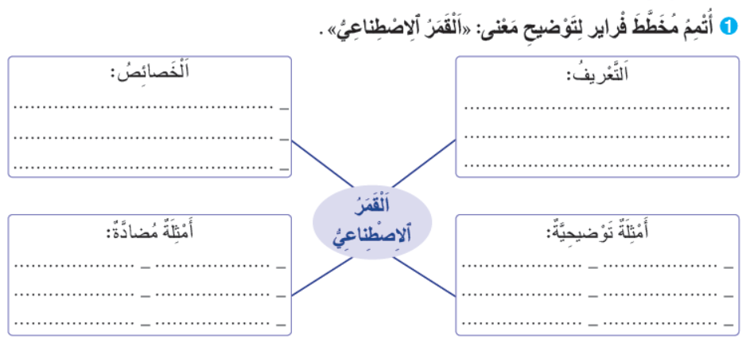
من يقرأ التعليمة؟
اختــتام الحــصة
استـماع وتحدث
معــــــــــجم
افتتاح الحصة

Slide 36
نصحح جماعة.
اختــتام الحــصة
استـماع وتحدث
معــــــــــجم
افتتاح الحصة

Slide 37
هذه مقترحات أخرى. من يقرأ؟
اختــتام الحــصة
استـماع وتحدث
معــــــــــجم
افتتاح الحصة
اَلْخَصائِصُ:
مَصْنوعٌ مِنْ قِبَلِ ٱلإِنْسانِ؛
يَدورُ حَوْلَ ٱلْأَرْضِ؛
يَعْمَلُ بِٱلطّاقَةِ الشَّمْسِيَّةِ
يُتَحَكَّمُ فيهِ عَنْ بُعْدٍ؛
اَلتَّعْريفُ:
اَلْقَمَرُ ٱلِاصْطِناعِيُّ جِهازٌ يُطْلَقُ إِلى ٱلْفَضاءِ. يُسْتَعْمَلُ فـي ٱلِاتِّصالِ وَمُراقَبَةِ ٱلطَّقْسِ وَنَقْلِ ٱلْمَعْلوماتِ.
اَلْقَمَرُ ٱلِاصْطِناعِيُّ.
أَمْثِلَةٌ مُضادَّةٌ:
اَلْقَمَرُ (جُرْمٌ طَبيعيٌّ)؛
اَلطّائِراتُ ؛
اَلصّاروخُ ...
أَمْثِلَةٌ تَوْضيحِيَّةٌ:
سبوتنيك (أَوَّلُ قَمَرٍ اصْطِناعيٍّ) ؛
مُحَمَّد ٱلسّادِسُ ؛
نايل سات Nilesat 7...

Slide 38
استماع وتحدث
التواصل
أستعد لفهم النص؛
أنصت للنص وأتحقق من فهمه؛
أعيد إنتاج مضمون النص.

Slide 39
في حصة اليوم، ستحاولون فهم نص سماعي بعنوان " كوكب الأرض" وتعيدون سرد مضامينه.
اختــتام الحــصة
استـماع وتحدث
معــــــــــجم
افتتاح الحصة
كَوْكَبُ ٱلْأَرْضِ

Slide 40
نبدأ حصتنا بتعرف معاني كلمات أساسية في النص. من يقرأ الكلمات التالية؟
اختــتام الحــصة
استـماع وتحدث
معــــــــــجم
افتتاح الحصة
اَلتَّوْعِيَةُ
إِهْليلَجِيٌّ
اَلْمُقْتَرَحُ
اَلرَّدْعُ

Slide 41
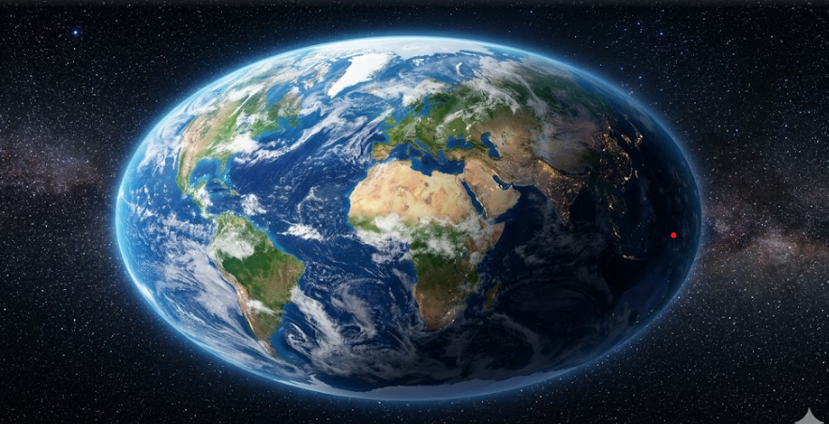
من يقرأ معنى كلمة "إهليلجي" ؟ ثم آخر يركبها في جملة مفيدة أو يعطي أمثلة لها.
اختــتام الحــصة
استـماع وتحدث
معــــــــــجم
افتتاح الحصة
ذُو شَكْلٍ بَيْضَوِيٍّ (عَلى شَكْلِ بَيْضَةٍ).
إِهْليلَجِيٌّ

Slide 42

من يقرأ معنى كلمة " التوعية" ؟ ثم آخر يركبها في جملة مفيدة.
اختــتام الحــصة
استـماع وتحدث
معــــــــــجم
افتتاح الحصة
اَلتَّوْعِيَةُ
إِخْبارُ ٱلنّاسِ بِٱلسُّلوكِ ٱلصّائِبِ لِلْقِيامِ بِهِ وَٱلسُّلوكِ ٱلْخاطِئِ لِتَجَنُّبِهِ.

Slide 43
من يقرأ معنى كلمة " الردع " ؟ ثم آخر يركبه في جملة مفيدة.
اختــتام الحــصة
استـماع وتحدث
معــــــــــجم
افتتاح الحصة
اَلرَّدْعُ
ٱلْمَنْعُ مِنَ ٱلْقِيامِ بِسُلوكٍ ما.

Slide 44
من يقرأ معنى كلمة " المقترح " ؟ ثم آخر يركبها في جملة مفيدة.
اختــتام الحــصة
استـماع وتحدث
معــــــــــجم
افتتاح الحصة
اَلْمُقْتَرَحُ
فِكْرَةٌ قَدْ تُقْبَلُ وَقَدْ تُرْفَضُ.

Slide 45
من يختار كلمة أو عبارة ويذكرنا بمعناها؟
اختــتام الحــصة
استـماع وتحدث
معــــــــــجم
افتتاح الحصة
اَلتَّوْعِيَةُ
إِهْليلَجِيٌّ
اَلْمُقْتَرَحُ
اَلرَّدْعُ

Slide 46

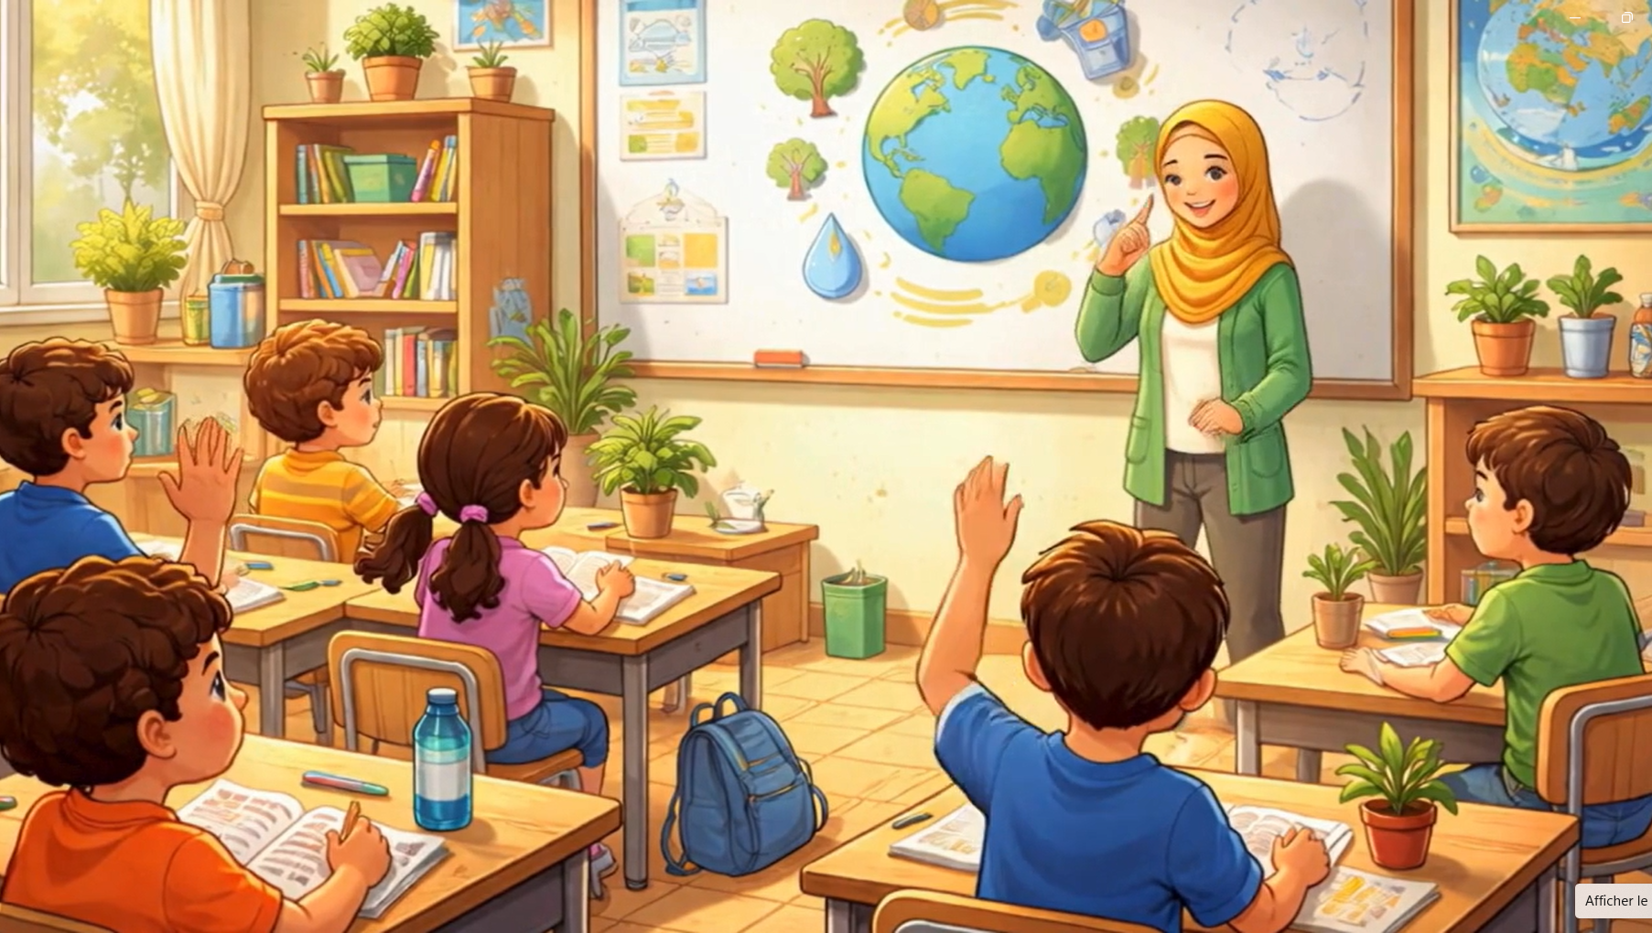
قبل أن نستمع لنص "كوكب الأرض"، حاولوا بشكل ثنائي توقع المعلومات التي يمكن أن يقدمها النص انطلاقا من عنوانه والصورتين التاليتين:
اختــتام الحــصة
استـماع وتحدث
معــــــــــجم
افتتاح الحصة
كَوْكَبُ ٱلْأَرْضِ

Slide 47
خذوا دفاتر البحث لتسجيل أهم المعلومات التي ستلتقطونها أثناء الاستماع.
اختــتام الحــصة
استـماع وتحدث
معــــــــــجم
افتتاح الحصة
أُرَكِّزُ أَثْناءَ ٱلِاسْتِماعِ وَأُسَجِّلُ ٱلْمَعْلوماتِ ٱلْأَساسِيَّةَ عَلى دَفْتَري.

Slide 48

عرض فيديو "كوكب الأرض" (مرتان)
اختــتام الحــصة
استـماع وتحدث
معــــــــــجم
افتتاح الحصة

Slide 49

من يقرأ توقعه ويوضح كيف استطاع هو وزميله التحقق منه؟
اختــتام الحــصة
استـماع وتحدث
معــــــــــجم
افتتاح الحصة
أَتَحَقَّقُ مِنْ تَوقُّعي.

Slide 50
سنجيب جماعة عن بعض الأسئلة لفهم النص. من يجيب عن السؤال التالي؟
اختــتام الحــصة
استـماع وتحدث
معــــــــــجم
افتتاح الحصة
مَنِ ٱلْمُتَحاوِرانِ في ٱلنَّصِّ؟

Slide 51
اختــتام الحــصة
استـماع وتحدث
معــــــــــجم
افتتاح الحصة
ما ٱلْمَوْضوعُ ٱلَّذي ناقَشَهُ ٱلطِّفْلُ وَٱلْأَرْضُ؟

Slide 52
مناقشة الجواب.
اختــتام الحــصة
استـماع وتحدث
معــــــــــجم
افتتاح الحصة
ما ٱلْحَلُّ ٱلَّذي ٱقْتَرَحَهُ كَوْكَبُ ٱلْأَرْضِ لِمُواجَهَةِ ٱلْمُعْتَدينَ عَلى ٱلْأَرْضِ؟

Slide 53
اختــتام الحــصة
استـماع وتحدث
معــــــــــجم
افتتاح الحصة
ما ٱلْحَلُّ ٱلَّذي ٱقْتَرَحَهُ ٱلطِّفْلُ لِمُواجَهَةِ ٱلْمُعْتَدينَ عَلى ٱلْأَرْضِ؟

Slide 54
اختــتام الحــصة
استـماع وتحدث
معــــــــــجم
افتتاح الحصة
ما ٱلْحَلُّ ٱلتَّوافُقِيُّ ٱلَّذي تَوَصَّلَ إِلَيْهِ ٱلطَّرَفانِ؟

Slide 55
مناقشة الجواب.
اختــتام الحــصة
استـماع وتحدث
معــــــــــجم
افتتاح الحصة
ما طَبيعةُ ٱلنَّصِّ؟
سَرْدِيٌّ
1
وَصْفِيٌّ
2
حِوارِيٌّ
3

Slide 56
نصحح. من يقرأ؟
اختــتام الحــصة
استـماع وتحدث
معــــــــــجم
افتتاح الحصة
حِوارِيٌّ
3
اَلنَّصُّ حِوارِيٌّ، لِأَنَّهُ مُحادَثَةٌ بَيْنَ شَخْصِيَّتَيْنِ، وَهُما ٱلطِّفْلُ وَكَوْكَبُ ٱلْأَرْضِ، يُناقِشانِ طَريقَةَ ٱلتَّعامُلِ مَعَ ٱلْمُعْتَدينَ عَلى ٱلْأَرْضِ.

Slide 57
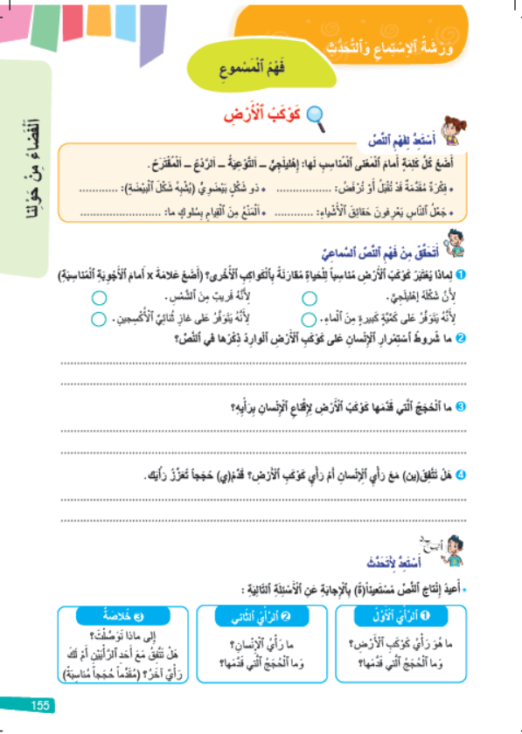
الآن، خذوا كراساتكم- الصفحة -155-.
اختــتام الحــصة
استـماع وتحدث
معــــــــــجم
افتتاح الحصة

Slide 58

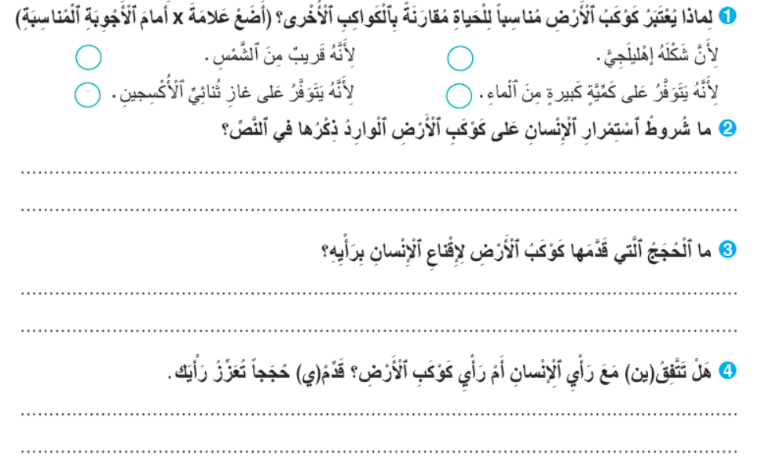
استعينوا بما سجلتموه على دفاتركم، وأجيبوا عن الأسئلة التالية.
اختــتام الحــصة
استـماع وتحدث
معــــــــــجم
افتتاح الحصة

Slide 59
نصحح جماعة.
اختــتام الحــصة
استـماع وتحدث
معــــــــــجم
افتتاح الحصة

Slide 60
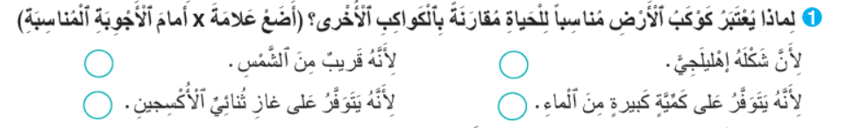
صححوا على كراساتكم. سنناقش جماعة جواب السؤال الثالث.
اختــتام الحــصة
استـماع وتحدث
معــــــــــجم
افتتاح الحصة
اَلْمُعاقَبَةُ وَسيلَةٌ رادِعَةٌ فَوْرِيَّةٌ تَجْعَلُ ٱلْمُعْتَدينَ يُفَكِّرونَ مَرَّتَيْنِ قَبْلَ ٱلاسْتِمْرارِ في تَدْميرِ ٱلْبِيئَةِ.
أَهَمِّيَةُ ٱلْقَوانينِ في حِمايَةِ ٱلنِّظامِ ٱلْبِيئِيِّ.
2

Slide 61
نناقش جماعة جواب السؤال الرابع.
اختــتام الحــصة
استـماع وتحدث
معــــــــــجم
افتتاح الحصة

Slide 62
هذا رأي آخر. من يقرأ؟
اختــتام الحــصة
استـماع وتحدث
معــــــــــجم
افتتاح الحصة
أَتَّفِقُ مَعَ رَأْيِ ٱلْإِنْسانِ، لِأَنَّ ٱلتَّرْبِيَةَ وَٱلتَّوْعِيَةَ هُما ٱلْحَلُّ ٱلْجَذْريُّ ٱلْحَقيقيُّ؛ فَٱلْعُقوبَةُ وَحْدَها لا تُغَيِّرُ ٱلسُّلوكَ مِنَ ٱلدّاخِلِ، بَيْنَما يَخْلُقُ ٱلتَّعْليمُ إِنْساناً مُدْرِكاً لِمَسْؤولِيَّتِهِ نَحْوَ كَوْكَبِهِ، فَيَحْميهِ طَوْعاً لا خَوْفاً مِنَ ٱلْعِقابِ.

Slide 63
ننتقل إلى نشاط " أستعد لأتحدث"، من يقرأ التعليمة؟ (سنجيب جماعة)
اختــتام الحــصة
استـماع وتحدث
معــــــــــجم
افتتاح الحصة

Slide 64
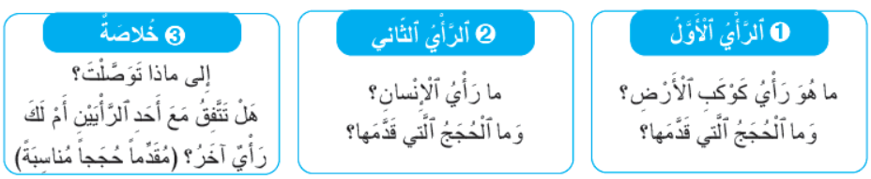
من يحدد الرأي الأول؟
مناقشة الأجوبة ثم الانتقال إلى المقطع الموالي.
اختــتام الحــصة
استـماع وتحدث
معــــــــــجم
افتتاح الحصة

Slide 65
استعينوا بالأجوبة المقترحة واستعدوا لتقديم ملخص النص شفهيا.
اختــتام الحــصة
استـماع وتحدث
معــــــــــجم
افتتاح الحصة

Slide 66
من يتحدث باسترسال لتقديم ملخص النص.
تناقش كل محاولة من حيث انسجام المعلومات والتحدث باسترسال.
اختــتام الحــصة
استـماع وتحدث
معــــــــــجم
افتتاح الحصة
أَقْرَأُ ٱلْمُلَخَّصَ وَأُناقِشُهُ مَعَ زُمَلائي.

Slide 67
اختتام الحصة
اختتام الحصة
ماذا تعلمت اليوم؟
الواجب المنزلي

Slide 68
اختــتام الحــصة
استـماع وتحدث
معــــــــــجم
افتتاح الحصة
من يذكرنا بطريقة استعمال مخطط فراير لتوضيح مفهوم ما؟
كَيْفَ نَسْتَعْمِلُ مُخَطَّطَ فراير لِتَوْضيحِ مَفْهومٍ ما؟

Slide 69
من يذكرنا بأهم الأفكار التي وردت في النص السماعي" كوكب الأرض"؟
اختــتام الحــصة
استـماع وتحدث
معــــــــــجم
افتتاح الحصة
ما أَهَمُّ ٱلْأَفْكارِ ٱلَّتي وَرَدَتْ فـي نَصِّ «كَوْكَبُ ٱلْأَرْضِ»؟

Slide 70
أنجزوا نشاط « أستعد لفهم النص» ثم ركبوا المفردات في جمل مفيدة.
اختــتام الحــصة
استـماع وتحدث
معــــــــــجم
افتتاح الحصة

Slide 71

الفائزون بنجمة السلوك هم:
اختــتام الحــصة
استـماع وتحدث
معــــــــــجم
افتتاح الحصة

Slide 72

إلى اللقاء في الحصة المقبلة.
اختــتام الحــصة
استـماع وتحدث
معــــــــــجم
افتتاح الحصة

Slide 73

بناء على إنجازات المتعلمين خلال الممارسة المستقلة
ما تقديرك لنسبة التحكم في هدف الدرس؟
تسجل النسبة على صفحة اليوم من مذكرة الأستاذ.

